Slide 1

ScreenShot Application
Programa de captura de tela para estações meteorológicas na Web

Slide 2
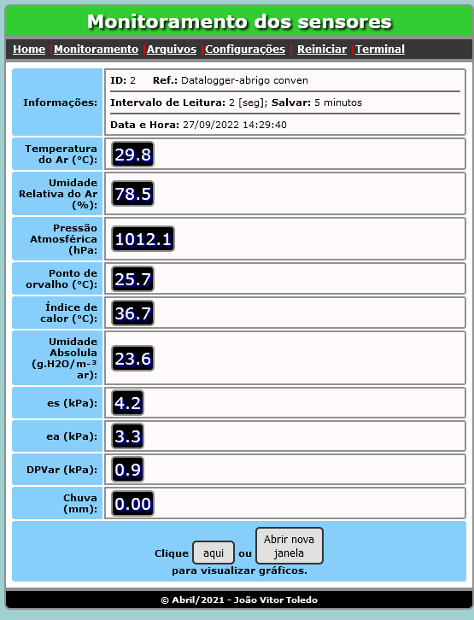
Compartilhamento de Estações
Desafio:
— Fazer a captura de tela das estações encontradas na web
Problemas:​
—Os navegadores não possuem essa função​
—Os navegadores não automatizam a função quando possuem a captura de tela integrada​
—Empresas vendem essa função em um programa separado​
—Programas gratuitos alternativos não permitem o uso do computador durante a tarefa​

Slide 3
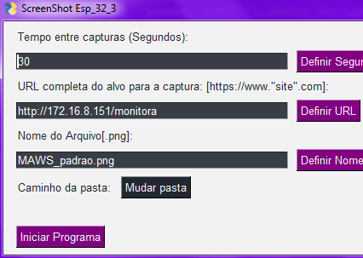
A solução: ScreenShot Application
Um programa desenvolvido para a realização automática das capturas de tela

Slide 4
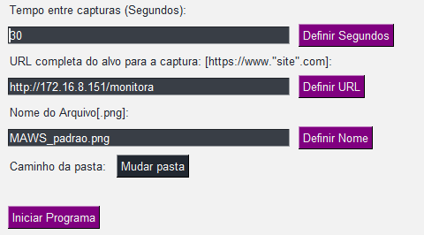
As Funções do Programa:
Tempo entre as capturas
Url do alvo
Nome do arquivo
Mudar pasta
Iniciar Programa:

Slide 5
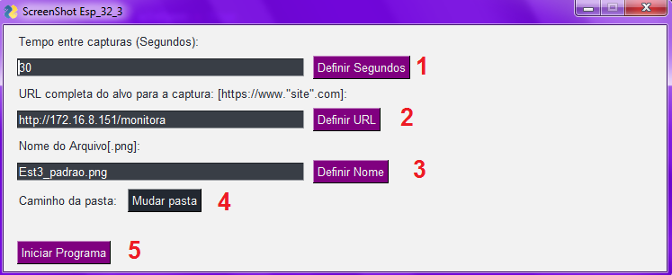
Como funciona?
1 - Defina o tempo entre as capturas da tela em segundos (O padrão e 30 segundos)
2 - Defina a Url Completa do alvo (por padrão o alvo é “http://172.16.8.151/monitora”)
3 - Defina o nome do arquivo feito pelo programa (A única extensão suportada é .png por motivos de otimização)
4 - Define o caminho para a pasta onde a captura de tela será guardada (Pode ser qualquer pasta, mas recomenda-se que seja salvo na mesma pasta do programa)
5 - Inicia o programa após as informações serem definidas
(Caso não seja definido o programa iniciara com as informações padrões)

Slide 6

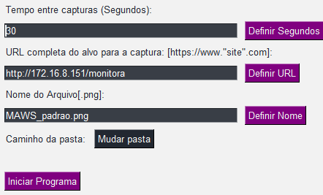
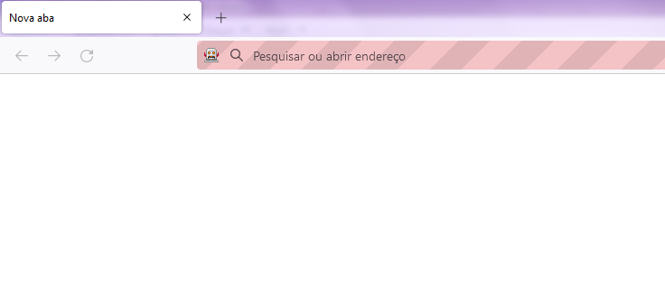
Fluxo do Programa
O atalho é clicado
A Interface do programa abre ​
Após as informações serem definidas, o programa abre automaticamente ( já com o tamanho correto para o recorte) e faz as capturas de tela​

Slide 7


FIM
Desenvolvedor: Guilherme Torrão
https://github.com/VegaCenturion
Agradecimentos :
https://github.com/Ala-R-F
https://github.com/annapss
https://github.com/LuisHTVRS

